Slide 1
关联规则挖掘
许俊富
13721050
26/11/7

Slide 2
主要功能
基本概念
Apriori算法
FP-树频繁模式增长法
总结

Slide 3
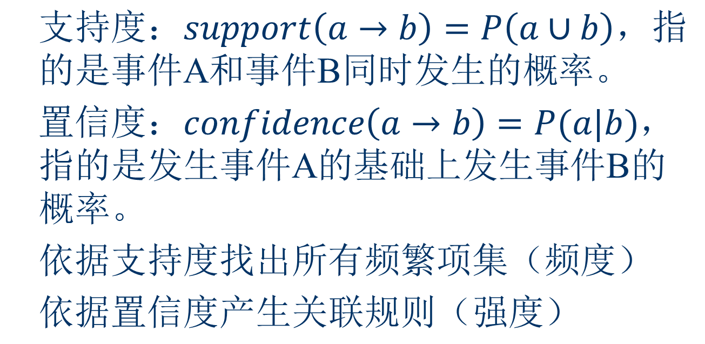
基本概念

Slide 4
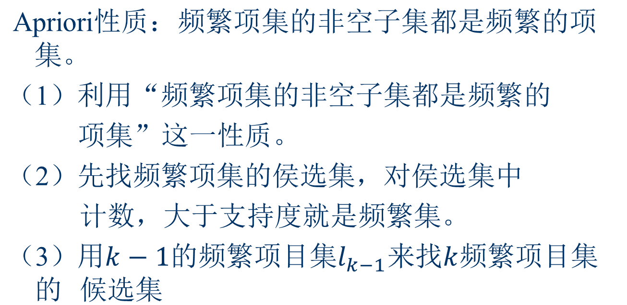
Apriori 算法

Slide 5
侯选集生成
（1）连接
（2）剪枝

Slide 6
连接
连接（利用了Apriori 性质）：
L_{k-1} * L_{k-1} = C_{k} ---用两个K-1频繁项集连接成k频繁项集侯选集, * 为连接符,此处用I1和I2 代表Lk-1两个具体k-1频繁项集。
l1[1] l1[2] … ll[k-2] ll [k-1]
l2[1] l2[2] … l2[k-2] l2 [k-1]
当I1 和I2 的前k-2 项一样，则用此前k-2 项，再加上后面的两个k-1项
形成k项，这就是C_{k，}就是K频繁项集的侯选集
l1[1] l1[2] … ll[k-2] ll [k-1] l ₂ [k-1]

Slide 7
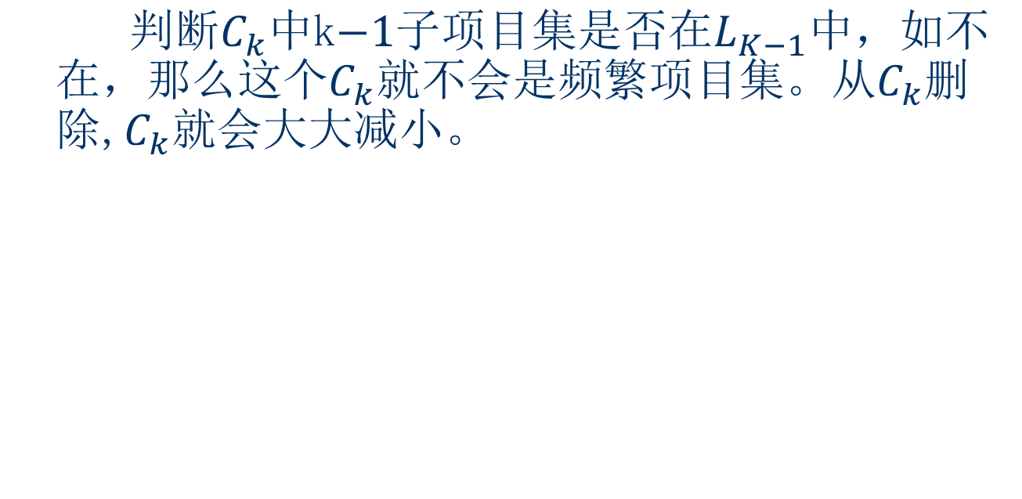
剪枝

Slide 8
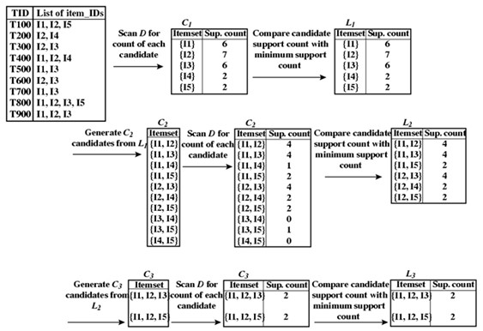
Apriori 算法过程

Slide 9
Apriori算法缺点
Apriori算法它有两个缺点：
（1）产生大量的侯选集：特别是2-项侯选集。
（2）为逐渐发现各项目集，要多次扫描数据库。

Slide 10
FP-增长算法
输入：事务数据库，最小值尺度阈值min-suport
输出：频繁模式为完全集
主要步骤：
(1) 构造FP-树
(2) FP-树的挖掘

Slide 11
构造FP-树
FP-增长算法：
（1） 构造FP-树：
① 扫描数据库D一次，收集1-项目集，统计出其支持度.
形式递降排序的L表；
②创建FP-树的根结点null，逐条取出数据库D的事务
(Trans)，对取出T按L的次序重新排序，形成[p|P]，p为第
一个元 素，P为余下的表。调用insert_Tree([p|P],T)。如T
有子结 点N,且N.iterm-name=p.iterm-name,则N=N+1;否则
建新的 N,将N设为1，链接到它的父结点T,并通过结点链将
其链接到具有相同iterm-name的结点。如P为非空递归地
调用 insert_tree(P,N). // (一个事务再往下走）

Slide 12
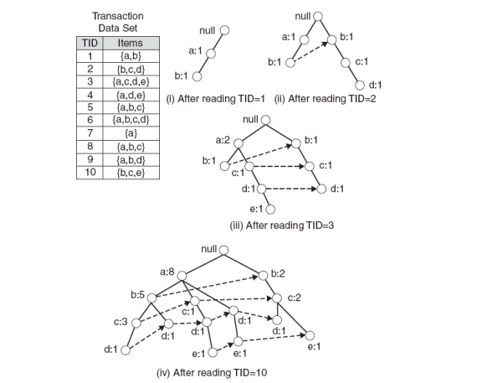


Slide 13
基于FP-树的挖掘
（2）FP-树形成之后，在FP-树上进行挖掘。
首先构造条件模式基
由条件模式基构造条件FP-树
由条件FP-树产生频繁模式

Slide 14
1.条件模式基的形成：
从FP-树的叶结点开始。
对 e
e: (a，c，d，e：1）
e: (a，d，e：1）
e: (b，c，e：1）
对应的前缀路径为
(a，c，d ：1）
(a，d ：1）
(b，c ：1）
它们称 e 的条件模式基

Slide 15
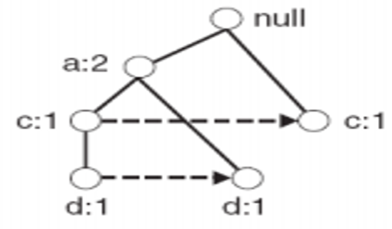
2. 条件 FP-树形式：
在定下最小支持度为 2 时
e 条件FP-树形式为：
3. 频繁模式为：（含有e所有模式组合）
（a，e：2） （c，e：2）， （d，e：2），
（a，d, e：2）

Slide 16
总结
使用Apriori算法或FP-算法挖掘那个年龄与某种泳式之间是否存在强关联，泳式与泳式之间关系。

Slide 17
谢谢！

